Slide 1



智慧校园整体解决方案

Slide 2
A
企业简介
目录
B
建设目标
C
运营方案
D
建设方案

Slide 3
目录
A
企业简介

Slide 4
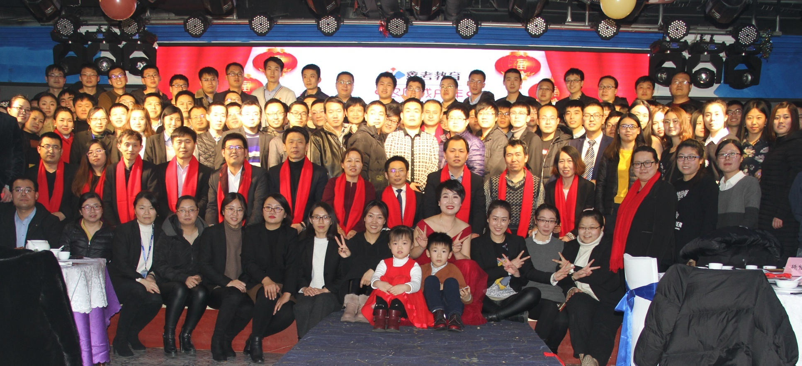
企业简介
朝气
理想
奋斗
信念
xxxx教育科技股份有限公司创始于2008年，是xx省信息化行业首家上市企业。是一家专业从事教育软件产品开发与推广的国家双软认证企业，企业研发产品拥有六项国家专利和五十多项软件著作权。
持续创新——做全国最受人尊敬的互联网教育平台

Slide 5
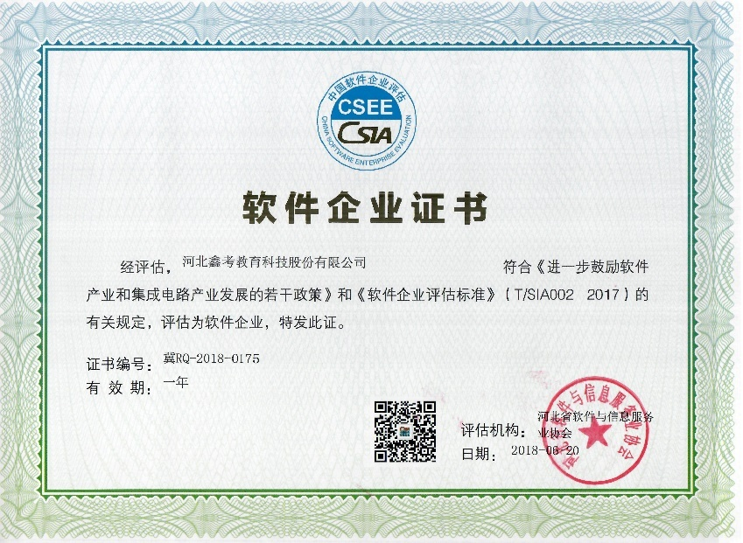


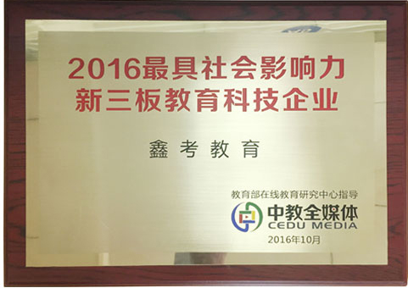


荣誉资质

Slide 6





用户规模
200万
2000所
60万
2000所
学校
200万
平台人数
60万
活跃付费人数
衡水地区
150所
学校
30万
平台人数
15万
活跃付费人数

Slide 7
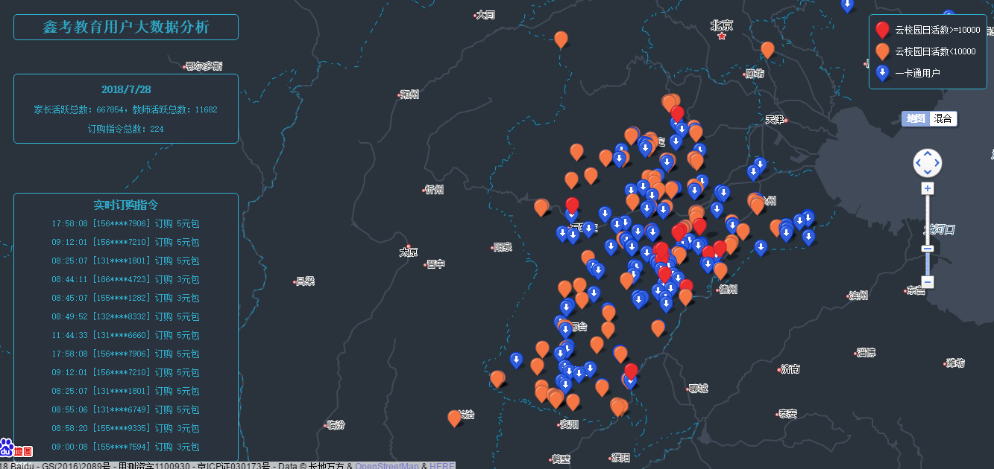

Slide 8
目录
B
建设目标

Slide 9



业务架构
市级平台
区、县级平台
校级平台

Slide 10
平台概况
鑫考智慧校园综合解决方案
智慧教学环境
智慧教学资源
智慧校园管理
智慧服务
学籍卡管理
综合素质评价
教师成长
成绩报告
个人发展
成长档案
课件资源库
试题试卷库
湖城云课
名师公开课
校园阅读
优课
校园监控
出入管理
人脸识别应用
招考录一体化
名师工作室
校园门户网站群
网络教研
实时课程共享
OA办公
鑫考智慧校园平台基于顶层建设，以大数据中心平台为核心，在中小学校园内，从校园安全、后勤管理、学情分析、家校互通、档案管理等各个方面，按照科学的校园发展理念，全面整合校内外的资源，为师生建立智能开放的教育教学环境，改变师生与学校资源、环境的交互方式，提高教育教学质量和管理水平，促进师生全面发展。

Slide 11
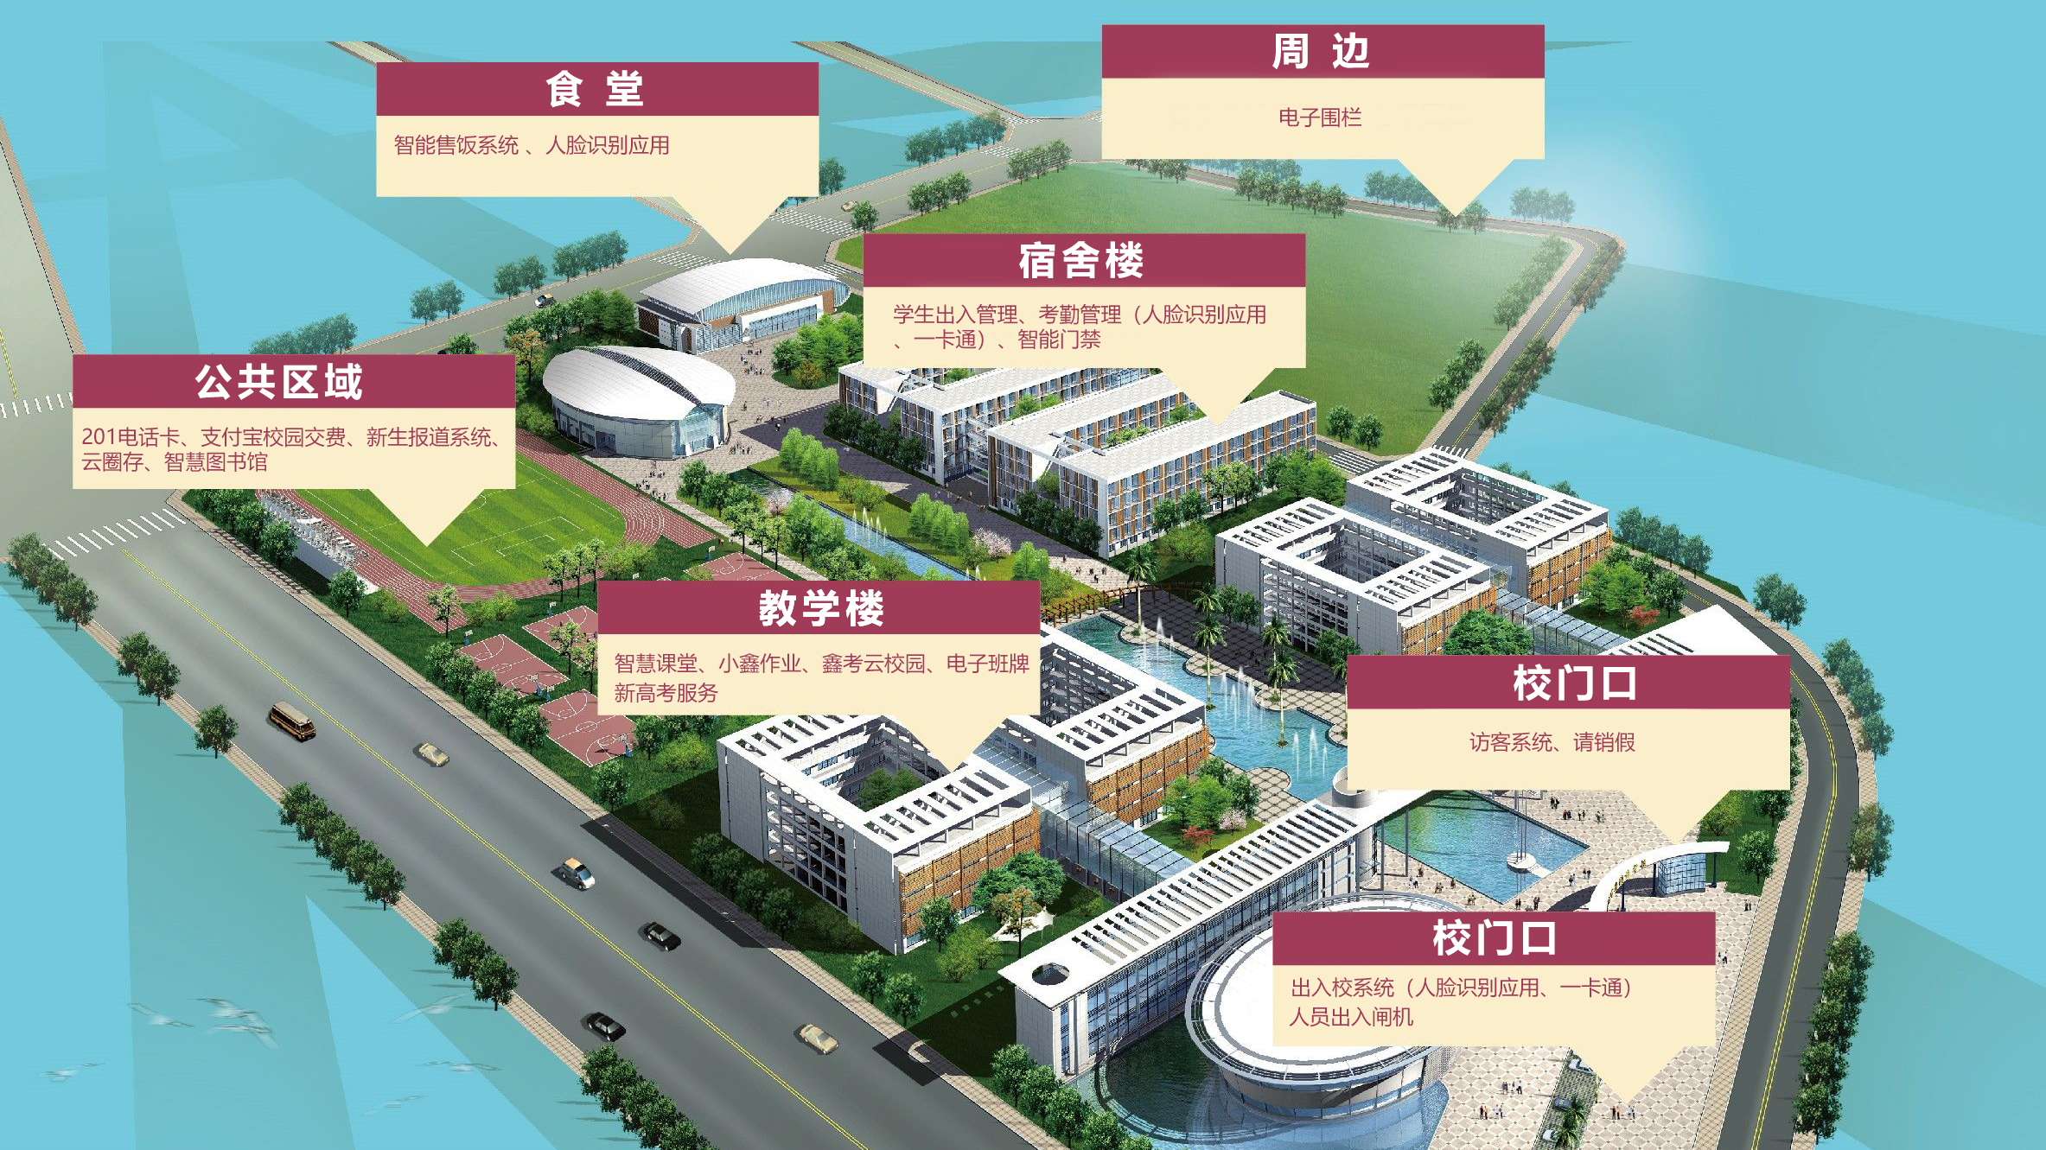
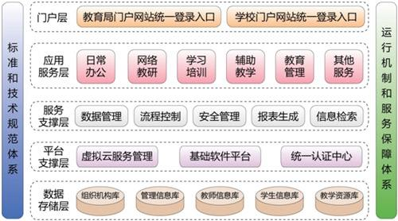
技术架构
类似此图

Slide 12
目录
C
运营方案

Slide 13

平台方案
标准化
智能化
贴身服务
智慧教学环境
智慧教学资源
视频
鑫考教育
智慧校园平台建设
智慧
课堂
教学
题库
智慧校园管理
智慧服务
管理
鑫考智慧校园涵盖智慧教学环境、智慧教学资源、智慧校园管理、智慧服务四大应用体系。构建“感知校园、平安校园、移动校园、科技校园、健康校园、绿色校园”等多主题智慧校园环境，充分满足校园用户个性化需求，打造区域教育信息化的标杆，为区域培养高素质人才提供信息化支撑和保障。

Slide 14
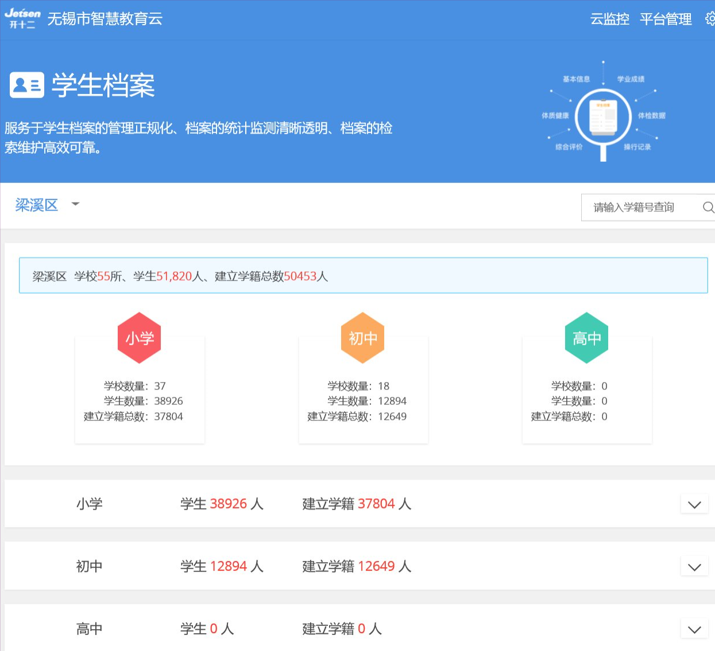
智慧教学环境
数字化档案——学生档案管理
A
设计思想科学，结合2008年新颁布的学籍管理文件和规定升级，科学规范、结构合理、功能齐全。
开发平台先进：系统设计采用了国内最新的面向对象的系统设计方法和开发工具，界面友好，操作简便，很快就能学会使用。
B
C
强大的数据转换功能：支持通用的电子表Excel格式和word格式等常用的数据格式，支持文件导出。
D
管理功能强大：能够完成对学生信息的全面管理，包括注册、转学、休学、复学、异动、毕业、修改、删除、保存等。

Slide 15

智慧教学环境
数字化档案——综合素质评价记录
学生成绩
艺术素养
社会实践
心里健康
成长档案
身体健康
多方评价
成长记录
自评
品德发展

Slide 16
智慧教学环境
教师档案——教师档案管理（职称、荣誉等档案）
A
创建教师管理平台
形成教师管理大数据
教师
档案
B
教师各项荣誉 师德记录在案
C
全面了解教师的各项情况
推动区域教师的轮岗交流
D
把有限的精力分配给更有用的事情

Slide 17
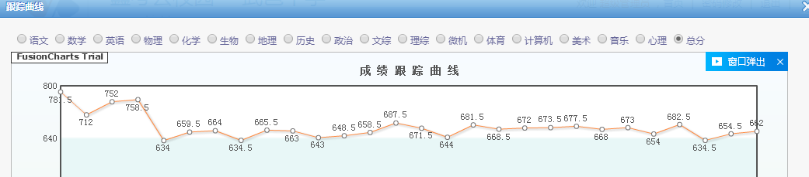
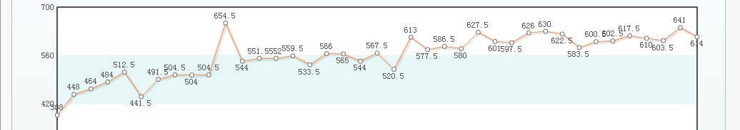
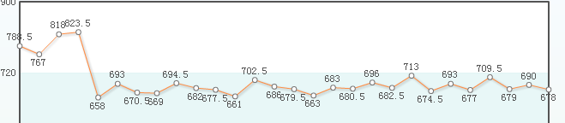
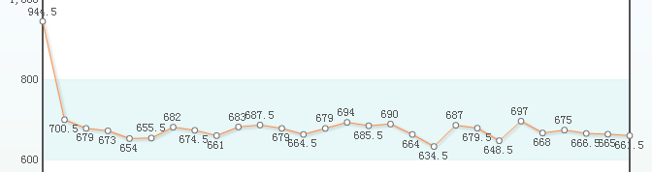
智慧教学环境
大数据——成长档案（历年数据追踪）
贾志勇
裸分681分
清华+40分 北大+30分
清华、北大双双录取
武子健
文科 721分
北京大学录取
张旭东
理科 714分
清华大学录取
王心仪
707分
北京大学录取

Slide 18

智慧教学环境
大数据——用户画像
知识维度
数与代数 图形与几何 综合与实践
技能维度
计算 应用 演绎推理 理解
识图 作图 数学表达 问题解决
能力倾向
语言理解 运算求解 抽象概括 推理论证 平面知觉
思维倾向
分析性思维 实用性思维 创造性思维

Slide 19

智慧教学资源
课件资源库
试题试卷库
名师公开课
优质教学
资源共享
教辅资源库
校园阅读
微课
湖城云课
优课
共享型专业教学资源库，是智慧校园教学体系建设的核心，能够用来进行学校的精品课程建设、网络课程建设、学习资源共享，以及开展网络教学服务、自主学习服务、实践学习管理、虚拟实践学习、企业培训服务、社会培训服务等各项教学及社会化服务。

Slide 20
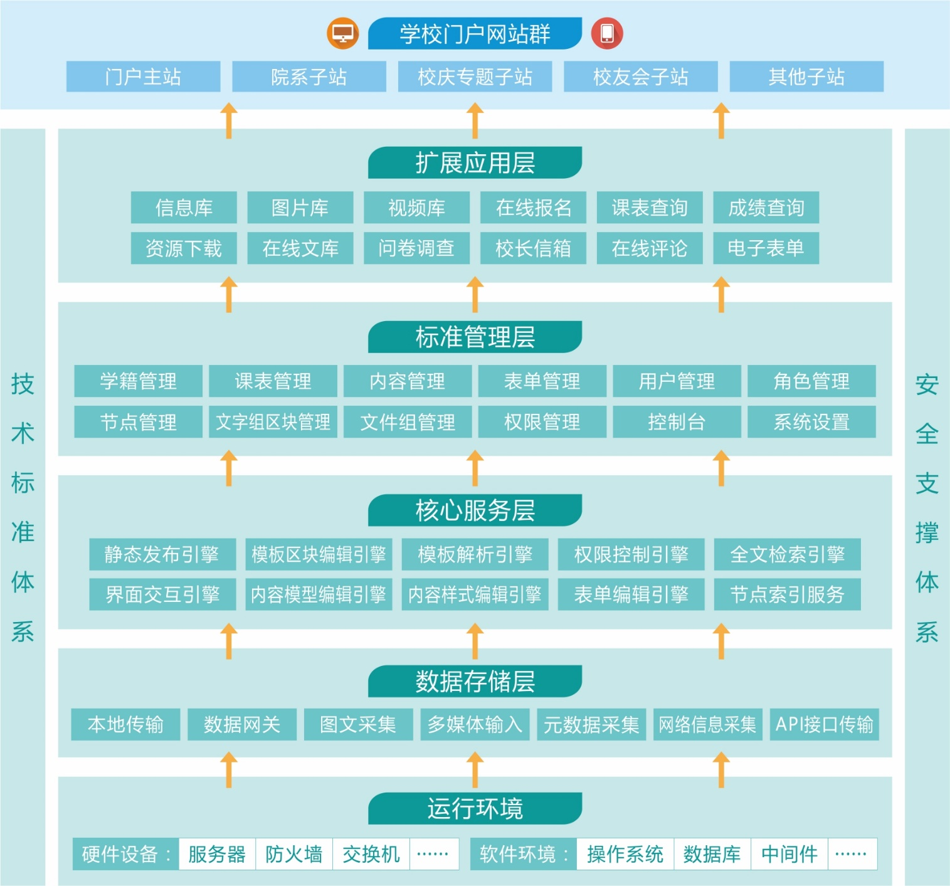
智慧校园管理
校园门户网站群
方案优势
1、树立学校品牌、展示学校风采
2、注重网站实用性，提高资源利用效率
3、规范网站栏目和增强美工设计
4、完善现有资源整合
5、完善互动渠道，加强师生、学校和家长沟通互动
6、提高网站的检索功能
7、移动终端体验网站更畅通

Slide 21



智慧校园管理
网络教研
为老师们量身定做的教研协作平台
用手机也能查询活动信息
还能现场互动
真方便
每个工作组都有网络空间
共享文件、发布通知
真简单
本地教师团队打造的优质资源
更实际

Slide 22
智慧校园管理
实时课程共享
方案优势
市级课程共享平台
1、搭建市、区、校三级精品课程共享服务平台；
2、可实现各院校通过摄像机或原有录播教室设备将精品课实时传输至市级共享平台，从而实现精品课现场直播；
3、支持精品课直播同时进行录制加以保存；
4、能够实现多屏合一，支持PC、TV等多终端接收；
5、提供基于运维需求的多个辅助支撑，如数据统计分析、系统检测报警等功能。
区级课程共享平台
院校课程共享平台

Slide 23
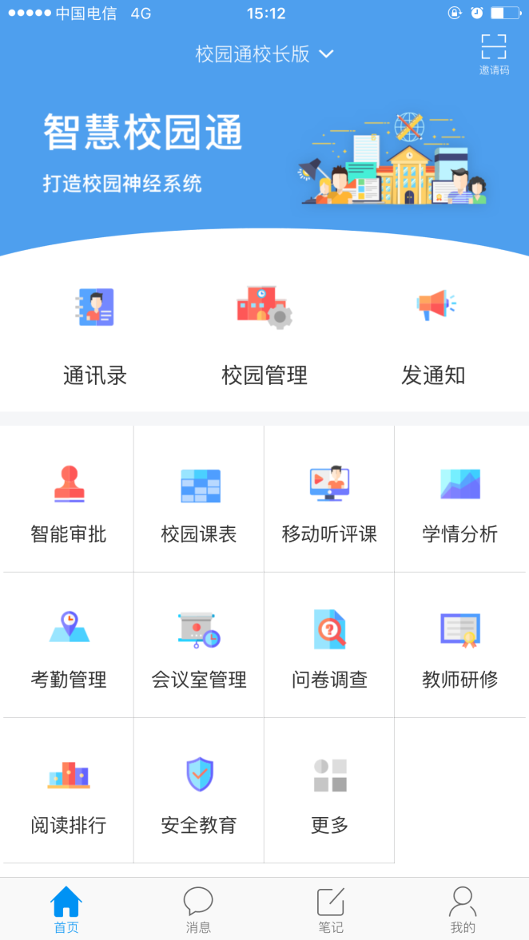
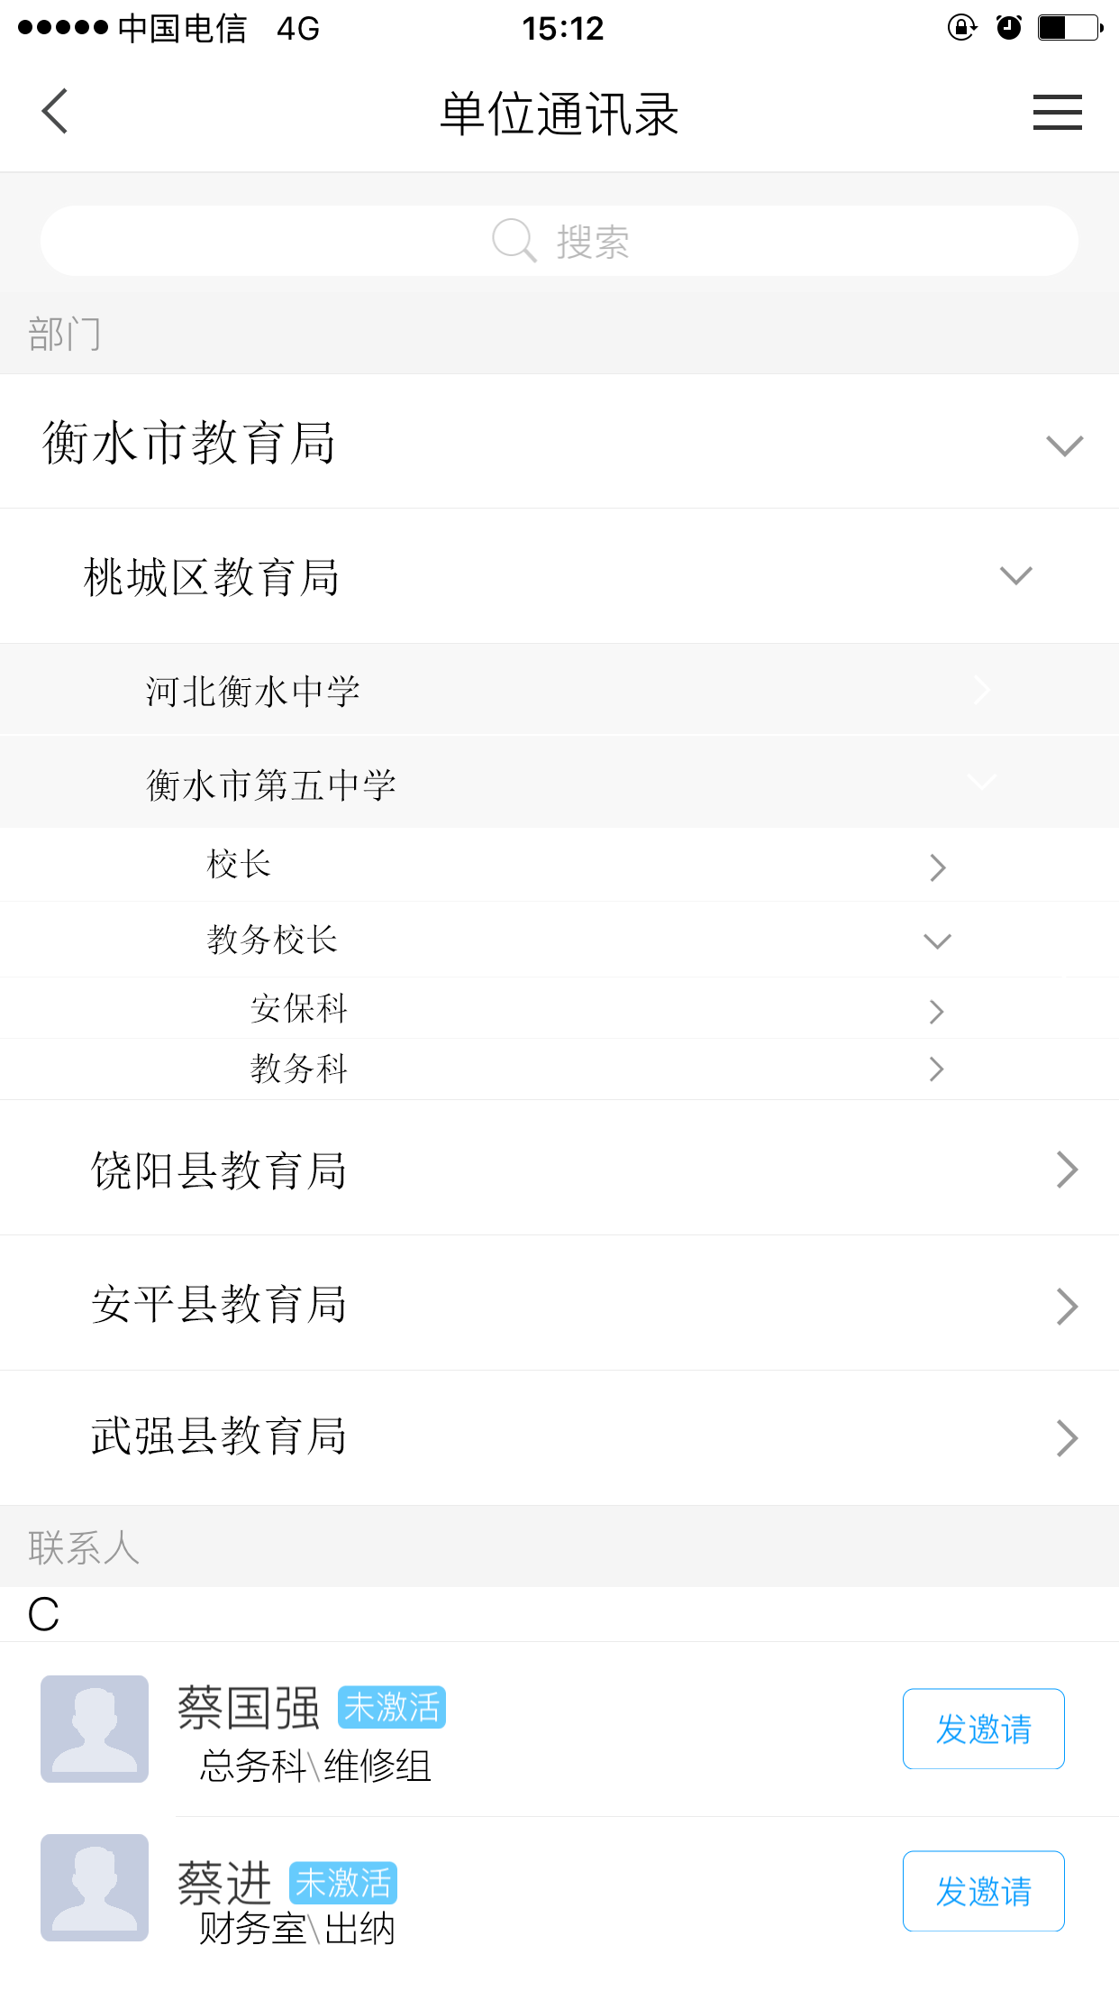
智慧校园管理
OA办公
出差
行政
转正
会议审批
人事
学费
教师评级
绩效考核
财务
报销

Slide 24

智慧服务
平安校园——校园监控
校园监控的必要性
1、校园中频发的治安事件越来越多，严重影响到学校师生的权益和人身安全；
2、考场舞弊的现象时有发生，破坏了公平竞争的原则，使考试的衡量功能失去；
3、上级教育主管部门无法实时了解学校课堂情况；
4、校园的保安管理无法高效进行，需要耗费大量的人力。

Slide 25
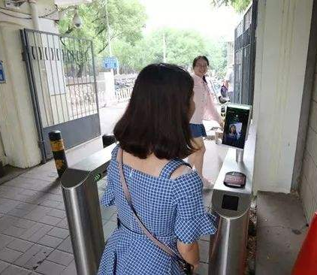
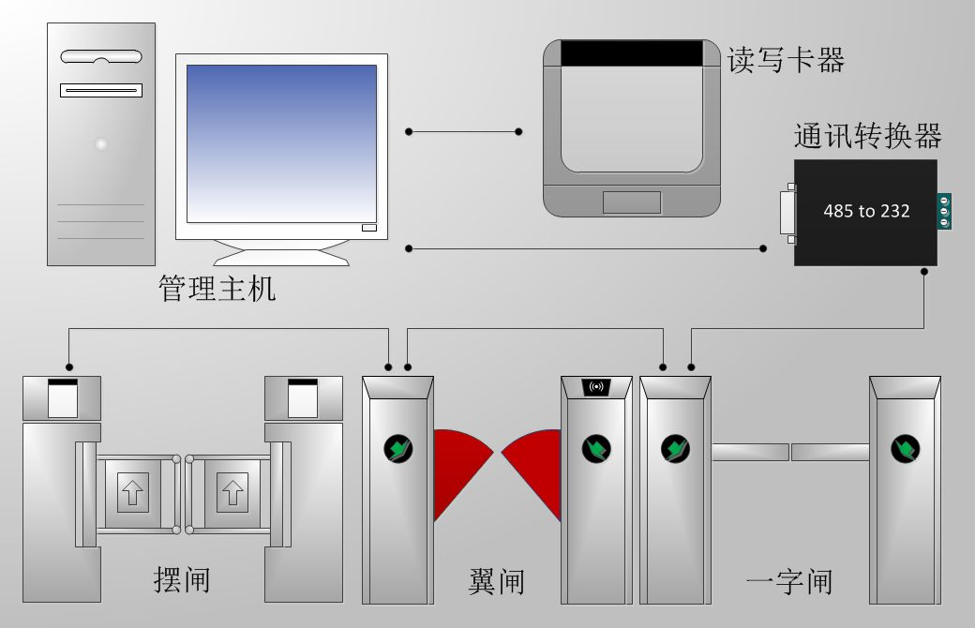
智慧服务
平安校园——出入管理
智慧校园解决方案通过人脸识别应用、一卡通等形式进行学生出入校管理。

Slide 26
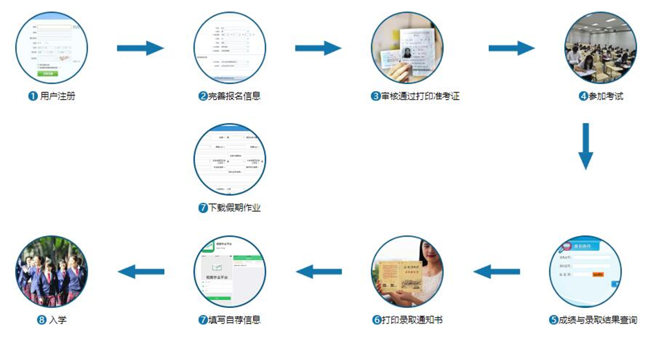

智慧服务
招考录一体化解决方案

Slide 27

智慧服务
综合评价系统
身心健康评价
个性发展评价
高考志愿填报
职业规划
自我认知
社交能力
学习能力

Slide 28
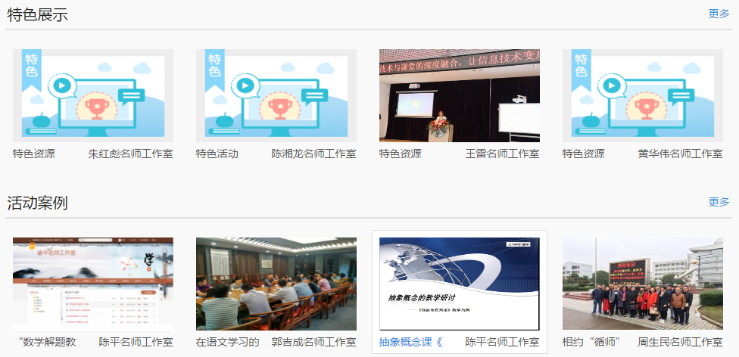
智慧服务
名师工作室

Slide 29
目录
D
建设方案

Slide 30

阶段成果
03
02
2021年
2020年
全国基础教育第一
01
使用规模
达到全省第一
2019年
完成平台初步建设

Slide 31
谢 谢 观 看

